Slide 1

LE STAGE DECOUVERTE
Comment optimiser la satisfaction Client?
Notes:
Diapo titre

Slide 2
SOMMAIRE
RETOUR SUR LE DEROULEMENT DU STAGE
  La Direction Déléguée INEO AQUITAINE et ses 6 Agences
  Les fonctions support d’INEO AQUITAINE et le cœur de métier
  Schéma récapitulatif de la réflexion sur la satisfaction du Donneur d’Ordres
CONTINUITE DU STAGE
  Les cours à l’IUT après le stage découverte
  Avancement du projet sur la satisfaction du Donneur d’Ordres
  LE STAGE DECOUVERTE ET LE PPP
    Le test PerformanSe et le programme de parrainage
  CONCLUSION
Notes:
Diapo annonce de plan

Slide 3
RETOUR SUR LE DÉROULEMENT DU STAGE
Hygiène Qualité Sécurité Environnement
Ressources Humaines
Commercial
Directeur Délégué
Contrôle de Gestion
Développement
Achats
Agence de Gradignan
Agence d’Anglet
Agence de Dax
Agence de Pau
Agence de Lacq
Agence de Pessac
La Direction Déléguée INEO AQUITAINE et ses six Agences
Notes:
1. Points essentiels du stage

Slide 4
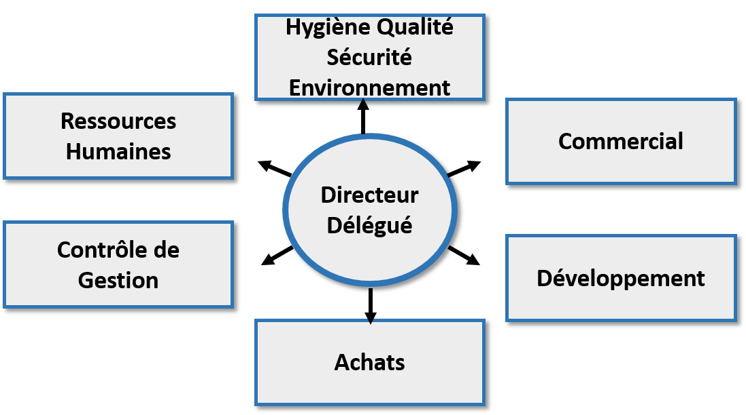
RETOUR SUR LE DÉROULEMENT DU STAGE
Directeur d’agence
Chef de service
Responsable d’affaires / Responsable contrat
Conducteur de travaux / Responsable de site
Chef de chantier / Chef d’équipe
Ouvriers / Techniciens
Les fonctions supports d’INEO AQUITAINE
et le cœur de métier
TRAVAUX / MAINTENANCE
Notes:
1. Points essentiels du stage

Slide 5
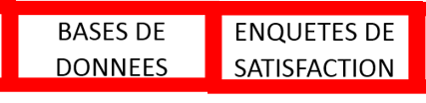

RETOUR SUR LE DÉROULEMENT DU STAGE
A QUOI TIENT LA SATISFACTION DU DONNEUR D’ORDRES ?
CONNAITRE LE DONNEUR D’ORDRES
APPORTER UNE SOLUTION A SES BESOINS
INFORMATIONS
EXISTANTES
INFORMATIONS
A CREER
DONNER DU SENS A L’ACTION RELATIONNELLE : NOTION DE COLLABORATION
ANALYSE DES DONNEES
DONNEUR D’ORDRES SATISFAIT
CLIMAT DE CONFIANCE
Schéma récapitulatif de la réflexion sur la satisfaction du Donneur d’Ordres
Notes:
1. Points essentiels du stage

Slide 6
RETOUR SUR LE DÉROULEMENT DU STAGE
CONTINUITÉ DU STAGE
Le service Contrôle de Gestion
PENDANT LE STAGE
APRES LE STAGE
Ne fait que des prévisions budgétaires;
Ne fait pas de comptabilité mais utilise les données des comptables en Agence.
Crée des données comptables et les exploite;
Contribue à augmenter la performance de l’entreprise;
Fournit des outils d’aide au pilotage et à la mise sous tension de l’entreprise;
Analyse la rentabilité de l’entreprise par secteur ou par activité.
Notes:
2. Apport d’éléments nouveaux

Slide 7
CONTINUITÉ DU STAGE
Avancement du projet sur la satisfaction du Donneur d’Ordres
Rappel des pistes proposées lors du stage:
Enrichir et varier les informations contenues dans les bases de données;
Les alimenter grâce aux enquêtes de satisfaction;
Entretenir ou mettre en place un climat de confiance durable.
1. Exploitation
des Bases de Données
2. Création
d’Enquêtes de Satisfaction
3. Instauration
d’un Climat de Confiance
Notes:
2. Apport d’éléments nouveaux

Slide 8
CONTINUITÉ DU STAGE
Avancement du projet sur la satisfaction du Donneur d’Ordres
Progression du projet après la fin du stage:
Avancement du projet sur la satisfaction du Donneur d’Ordres
Rappel des pistes proposées lors du stage:
Projet en cours de réflexion au Service Développement;
Réflexion appuyée sur des demandes émanant des Agences:
  Avoir la possibilité de collecter les données sur les Clients détenues par les Responsables d’Affaires;
  Réorganiser la rentrée et la mise à jour des données;
  Disposer d’informations qualitatives sur les Clients;
  Faciliter l’envoi de questionnaires de satisfaction.
Notes:
2. Apport d’éléments nouveaux

Slide 9
CONTINUITÉ DU STAGE
LE STAGE DÉCOUVERTE ET LE PPP
Introversion
Détermination
Remise en cause
Détermination
Improvisation
Conformisme intellectuel
Conciliation
Motivation de facilitation
Motivation d’indépendance
Motivation de protection
25%
--------------------------
--------------------------
--------------------------
--------------------------
--------------------------
--------------------------
--------------------------
--------------------------
--------------------------
--------------------------
50%
------------------------------------------------------- ------------------------------------------------------- ------------------------------------------------------- ------------------------------------------------------- ------------------------------------------------------- ------------------------------------------------------- ------------------------------------------------------- ------------------------------------------------------- ------------------------------------------------------- -------------------------------------------------------
25%
-------------------------- -------------------------- -------------------------- -------------------------- -------------------------- -------------------------- -------------------------- -------------------------- -------------------------- --------------------------
Extraversion
Anxiété
Affirmation
Réceptivité
Rigueur
Dynamisme intellectuel
Combativité
Motivation de réalisation
Motivation d’appartenance
Motivation de pouvoir
?
?
Positionnement du point de vue de l’étudiant
Positionnement du point de vue de COFELY INEO
Ecart total Etudiant//Entreprise
Ecart moyen Etudiant//Entreprise
Notes:
3. PPP

Slide 10
Etudes et recherches commerciales
Développement des compétences relationnelles
Approche des marchés étrangers
IUT
Communication
MSAG
Distribution
Expression et culture
Organisation des entreprises
Conduite de projet
Marketing
Négociation
Comptabilité
Espagnol
Anglais
Droit
Tech de Co
Notes:
PPP / conclusion

Slide 11

Diplôme Tech de Co
Diplôme de fin d’études
Entreprise
Notes:
PPP / conclusion

